Slide 1
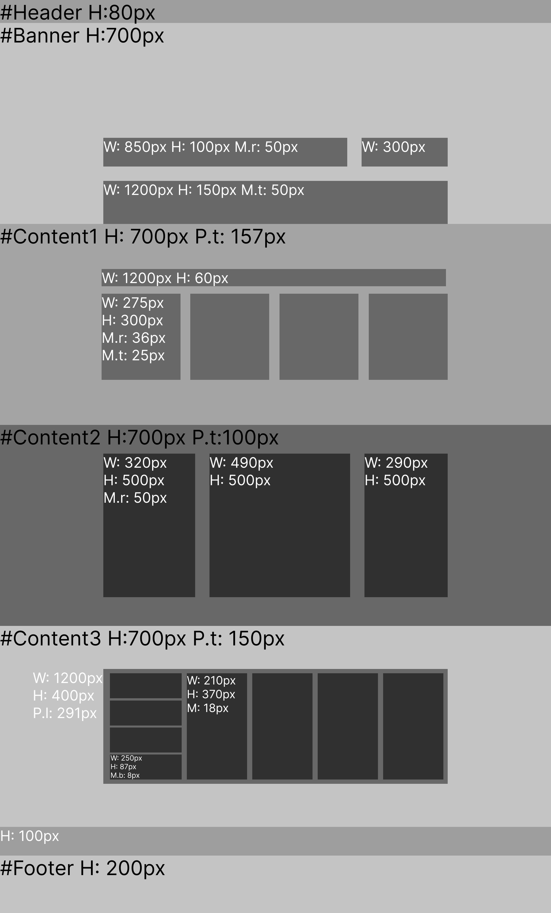
Header_ 로고와 네비게이션
Banner_ 3개의 사진 롤링
검색대와 검색 순위, 각종 메뉴 배치
Content1_ 뉴스와 최신 소식들 배치
5개의 뉴스 롤링
각 컨텐츠 호버시 색깔 변경
Content2_각종 시설들 표시
두번째 칸에는 정보와 사진
세번째 칸은 로그인
Content3_ 가로 레이어 클릭시
세로로 배치된 레이어들 변경
세로 레이어에는 소개나 소식들
가로에는 분류

Slide 2
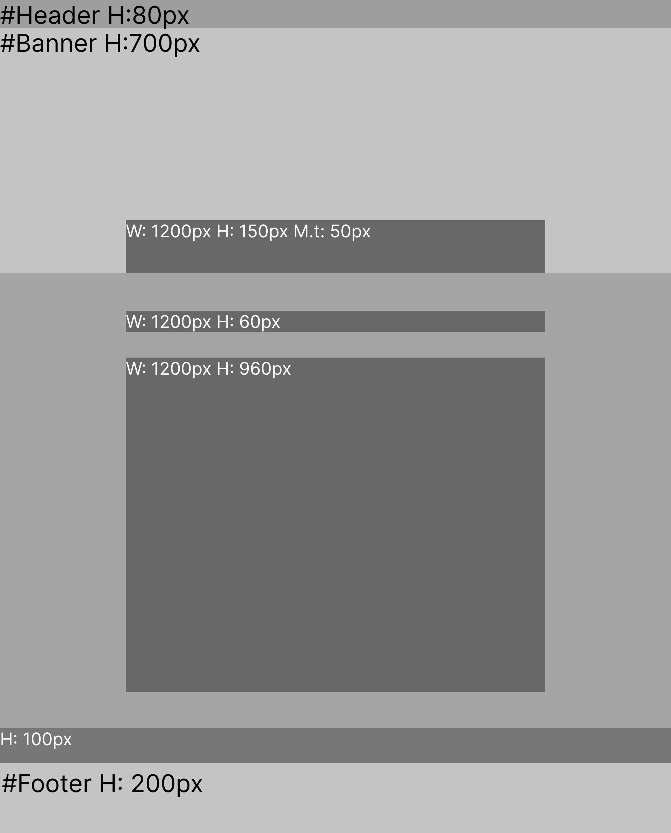
민원에 따른 게시판
검색대
게시글들 차례대로 나열 후 클릭 시 커지는 방식

Slide 3
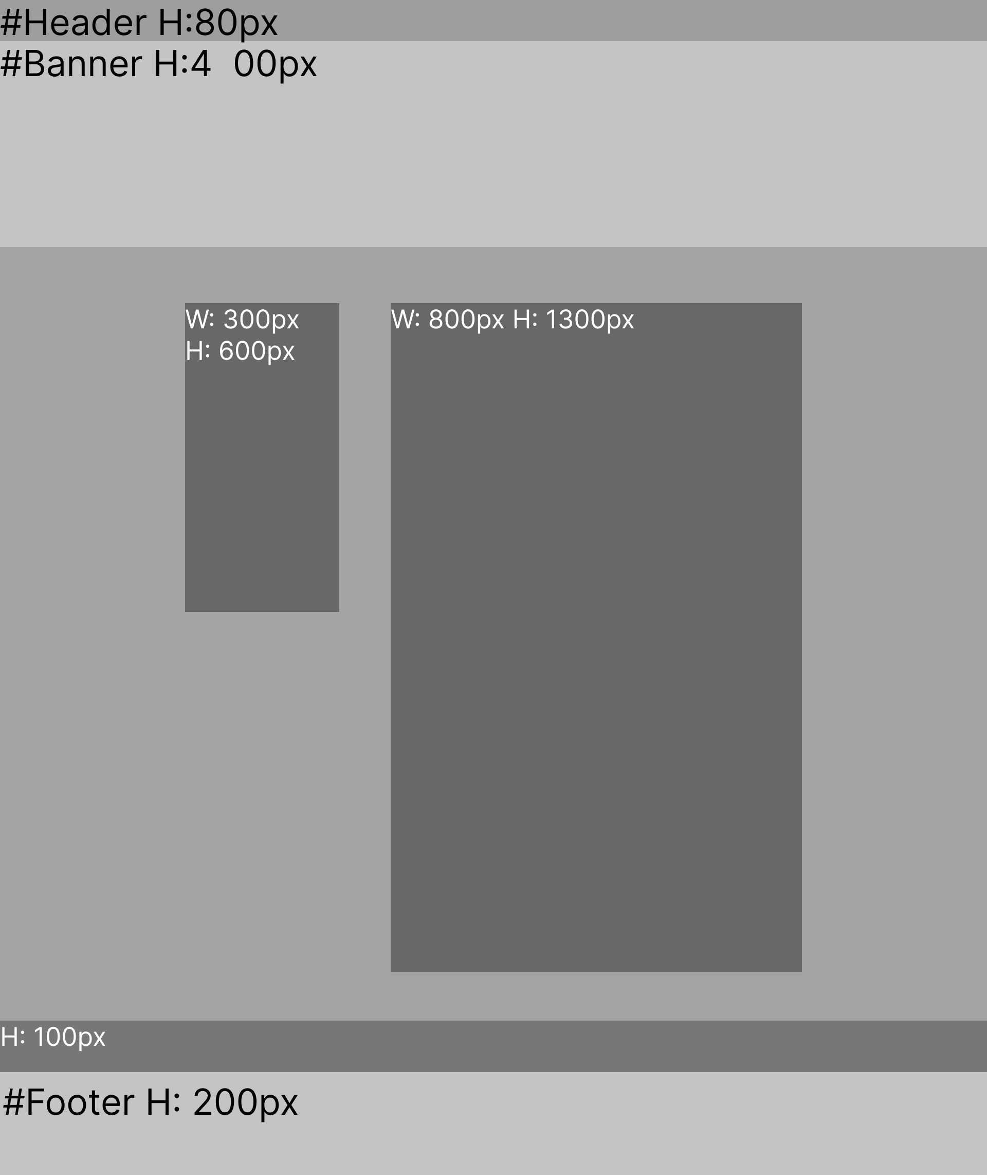
해당 메뉴에 따른
소메뉴들
각 소메뉴에 따른 정보들
넣을 건 행정업무 및 조직도

Slide 4
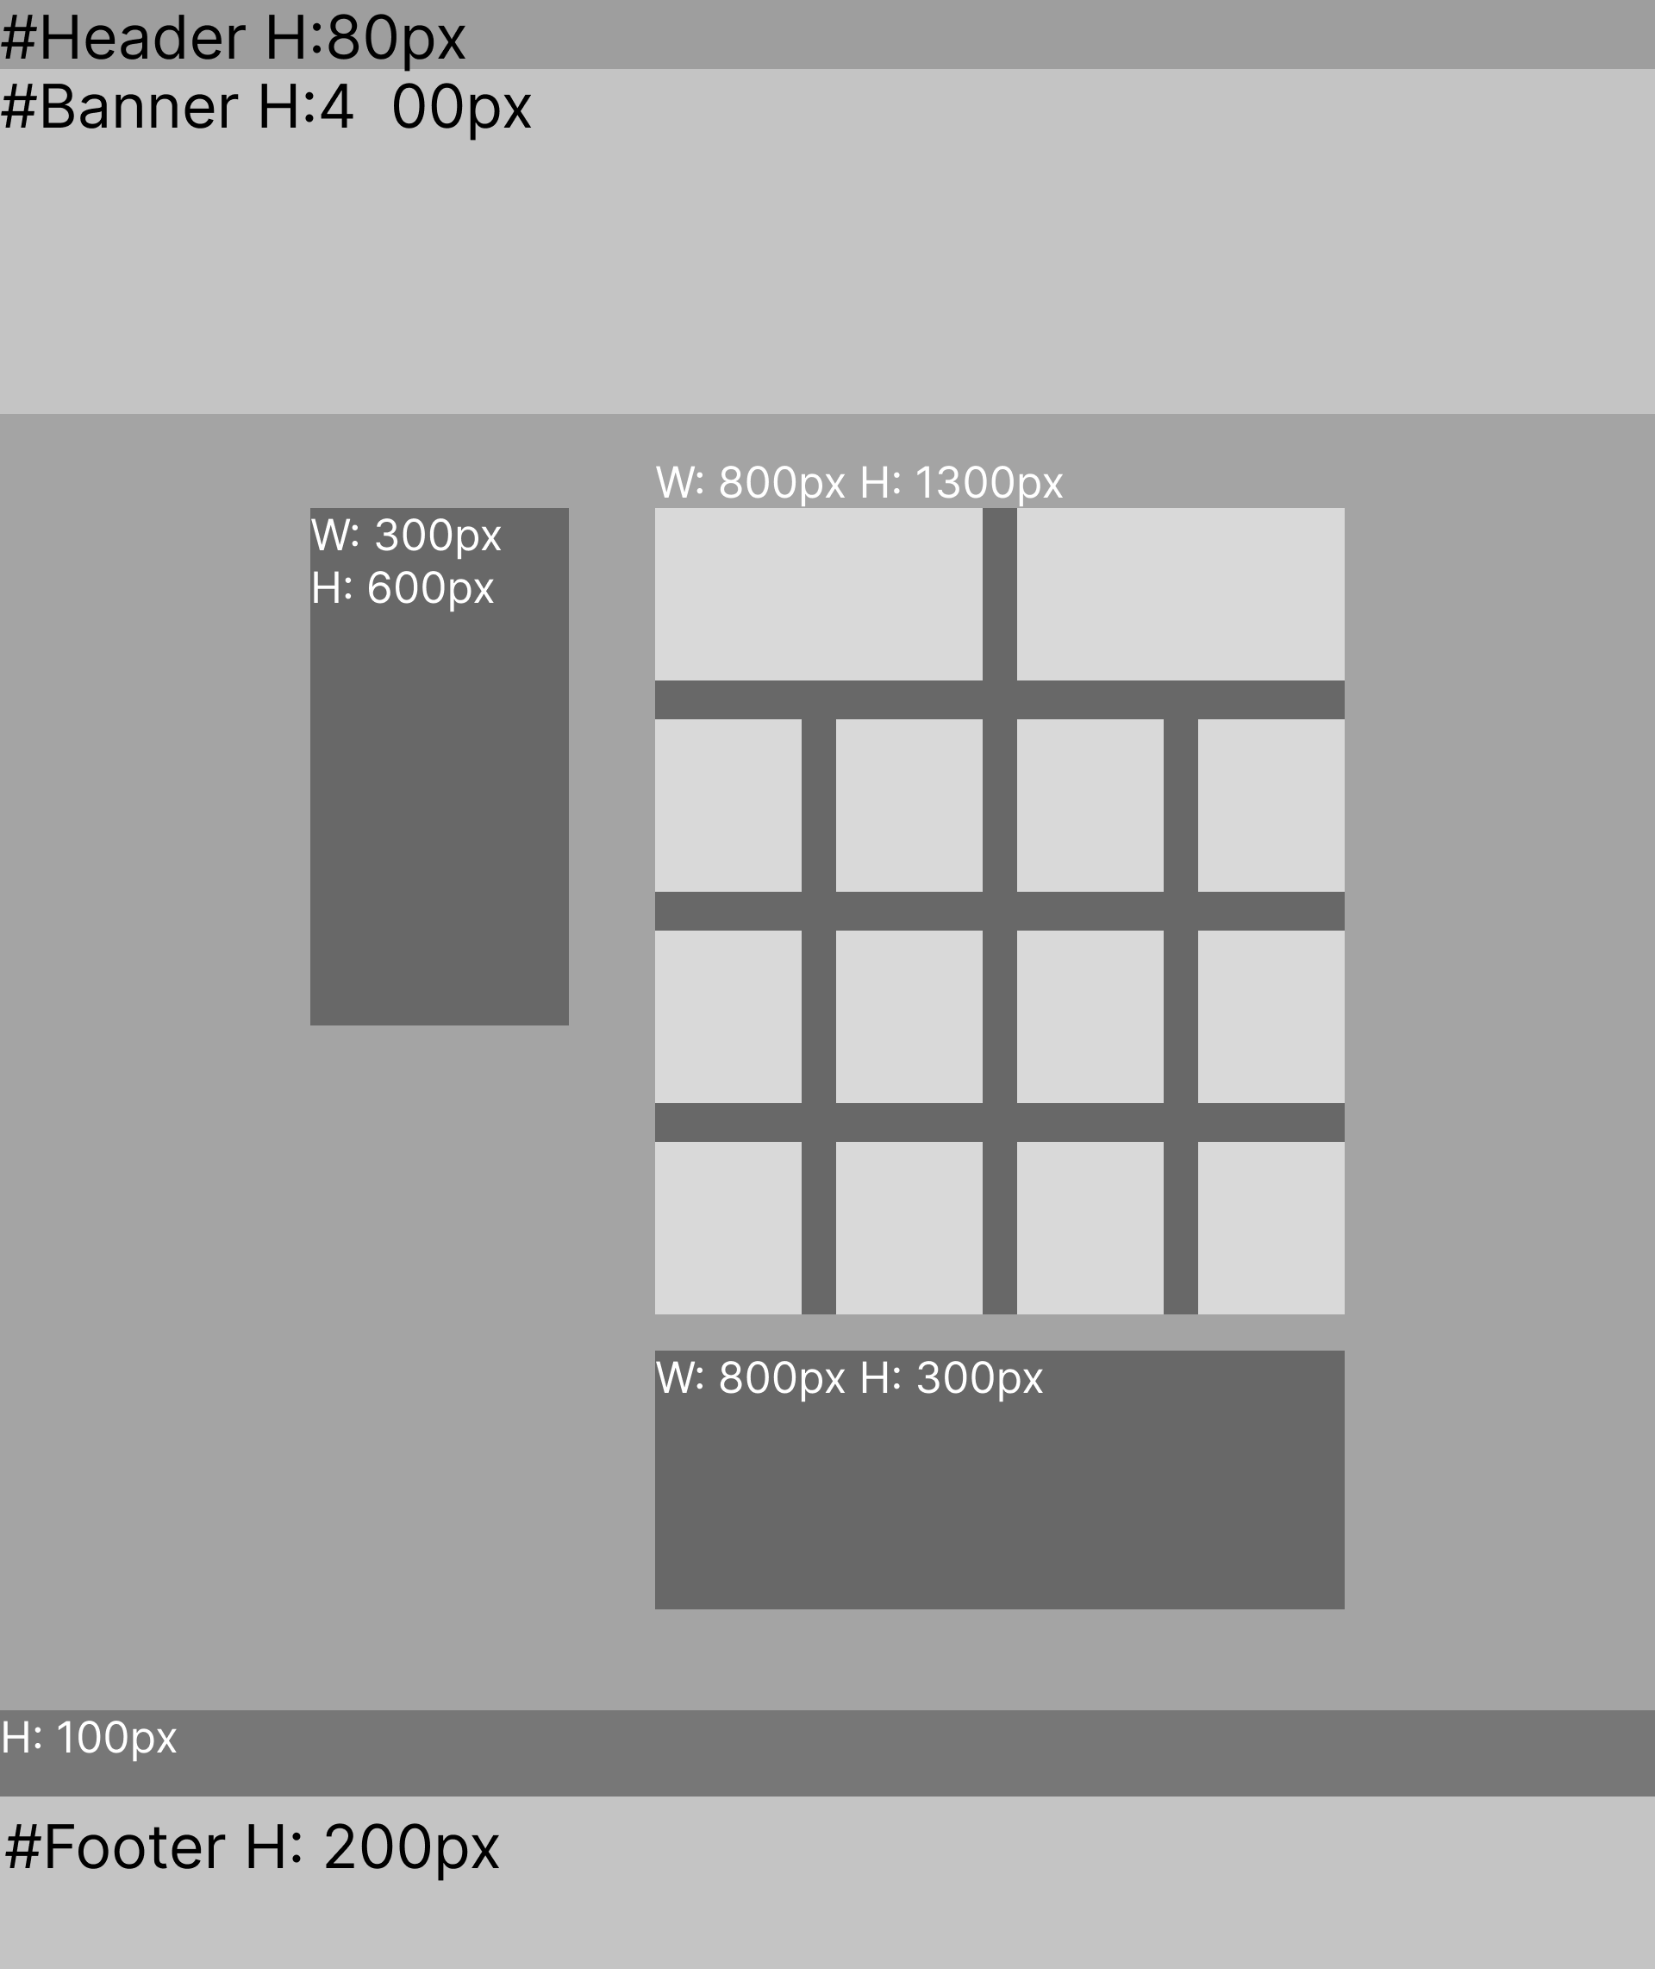
각종 민원들
안내사항

